Slide 1

Oncle Sammy
Le restaurant de grillades

Slide 2
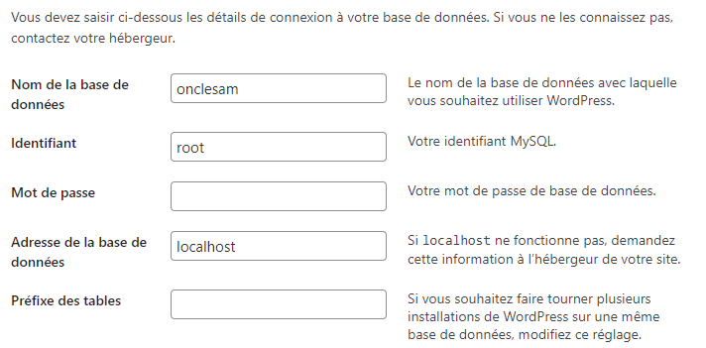
GIT – Laragon
https://github.com/DebrayM/Oncle-Sammy.git
C:\laragon\www\onclesam
Base de données : onclesam
WordPress › Setup Configuration File (onclesam.test)
Français
Configuration :

Slide 3
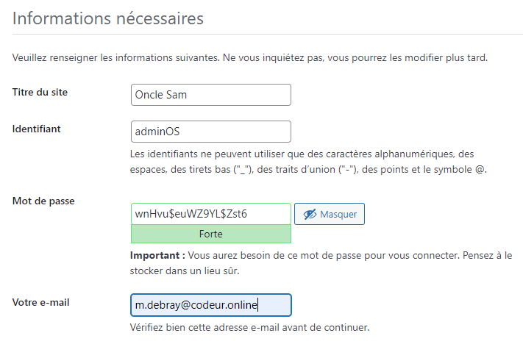
Wordpress : Se connecter ‹ Oncle Sam — WordPress
Wordpress pour la base « onclesam »
adminOS
wnHvu$euWZ9YL$Zst6

Slide 4
GIT : https://github.com/DebrayM/Oncle-Sammy.git
main
dev
La branche main contient le dev lorsqu’il est testé.
La branche dev est prévue pour créer les sous-branches pour le dev.
Les sous-branche sont temporaires. Elles sont « mergées » vers la branche dev et supprimées.

Slide 5
GIT
Copie de l’environnement « onclesam » dans le git : main

